Slide 1
数据库大作业答辩
曹金坤
515260910022

Slide 2
数据库架构设计
用户接口层
db_open, db_delete, db_store…
数据库实现层
DBHANDLE::Delete, DBHANDLE::Store…
底层数据结构
Tree::insert, Tree::remove…
二次包装，故提高更换底层数据结构和中层数据库的灵活性

Slide 3
数据库架构设计
用户
查找
写入，修改，删除
写入，修改，删除
写入，修改，删除
树结构
数据库
缓存(buffer)
查找
查找
更新
构建
查找
更新
.idx文件
查找
.dat文件
索引文件(.idx):记录了树中的所有叶子结点信息
key
offset
len
创建数据库:利用.idx构建数据库中的数据结构
操作数据库:更新数据结构的结构和节点信息，更新.dat文件内容
关闭数据库:重写.idx文件，更新.dat文件

Slide 4
数据结构
key
key
key
key
key
key
key
key
B+ Tree
offset
offset
offset
offset
offset
offset
len
len
len
len
len
len
插入数据：增加叶结点，递归上溢，可能导致树高增加；
Rotation or merge?
修改数据：修改叶结点的信息；
删除数据：删除叶结点和可能存在的内部结点，递归下溢，可能导致树高减小
查找数据：查找buffer或树中结点，得到对应value

Slide 5
内存和磁盘协作
记录内存与磁盘不同之处
监控数据文件在磁盘上的使用
Map<key, Token> buffer
MrySpcae* emptySpace
MrySpace* filledSpace
Token{
keyType key;
valTyle value;
Int offset;
Int pos;
Bool deleted
}
MrySpace{
Int pos;
Int offset;
}
尽量在内存查找
尽量少地读写文件
被修改数据离开buffer时才更新.dat
读和写的缓存分离是否必要？
内存的树结构实时更新，但关闭时才更新.idx

Slide 6

数据一致性
内存和.idx文件一致性：
构建时读取，结束时刷新，中间的所有节点操作均在内存中进行
内存和.dat文件一致性：
操作数据时，优先查找buffer，存在时仅操作buffer中的token；
buffer中不存在某个key时，进入树查找，相关操作构成新token加入buffer；
buffer满或者关闭数据库时，清空buffer对.dat文件进行更新。
查找数据前，是否必须要更新buffer的信息进入.dat？
不必要！而且这样会减慢数据库查找的操作！

Slide 7
数据库功能
单值<key, value>数据的查找；
单值<key, value>数据的修改／插入；
单值<key, value>数据的删除；
数据value可以为不定长数据；
脱离数据库的对<key,value>映射关系的修改

Slide 8
软件工程特点
Multi-Mode
测试代码先行：
Space_test.cpp;
Time_test.cpp;
Corr_test.cpp
代码实时重构：
同样接口，不同功能；
代码模块化；
更健壮、可读性代码；
精简代码（不惜重写代码，和删除不必要功能）；
结合单元检测
进步还是退步？
Single-Mode

Slide 9
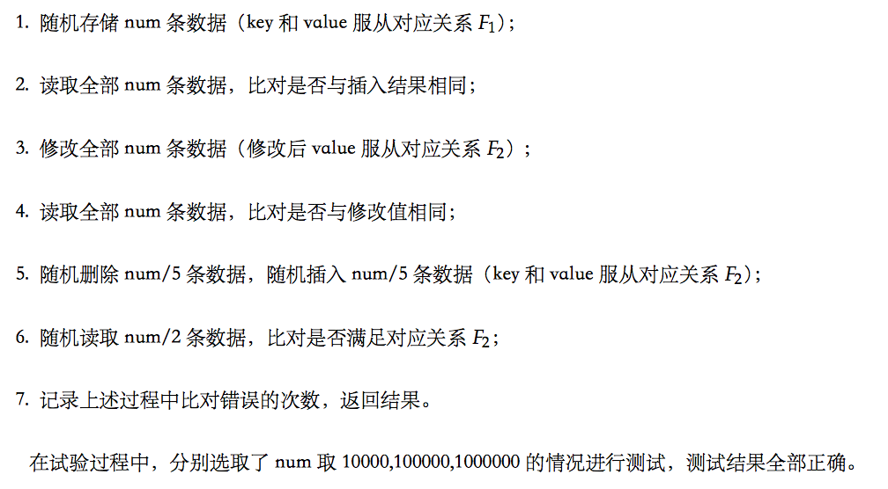
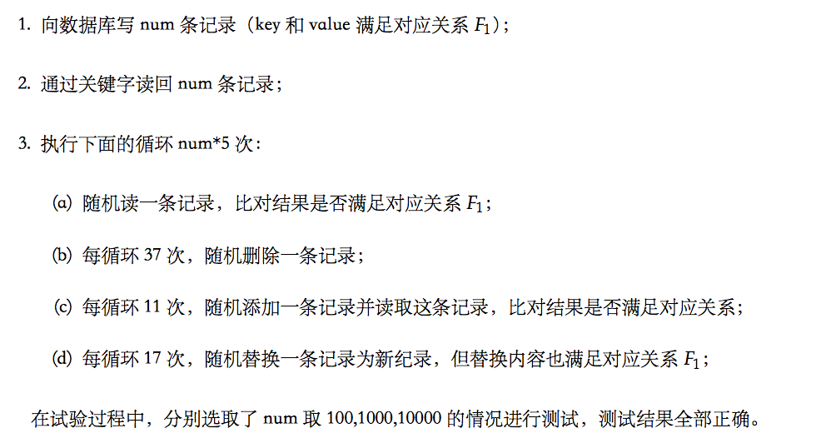
功能正确性
试验2:
试验1:

Slide 10
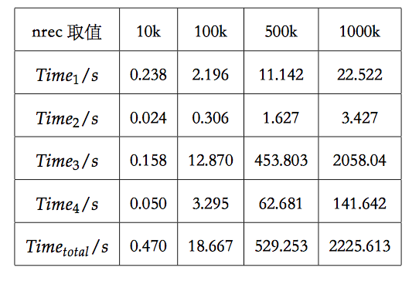
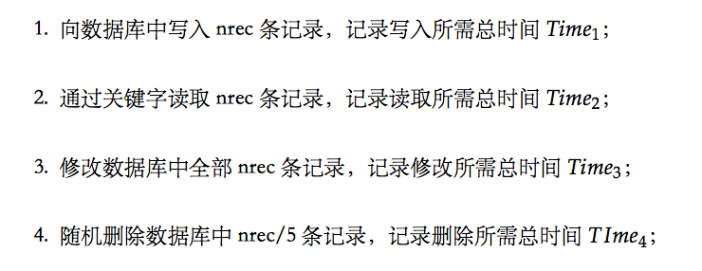
时间性能测试
试验1: 时间性能与数据量关系(nodesize = 64)
插入、查找操作用时与数据量呈线性关系
删除和替换操作用时与数据量呈超线性关系
数据增多，逐渐接近线性
Why？！

Slide 11
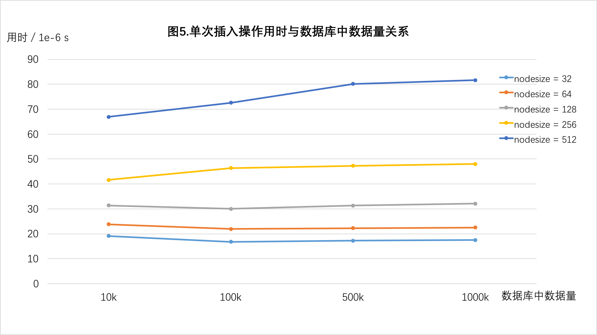
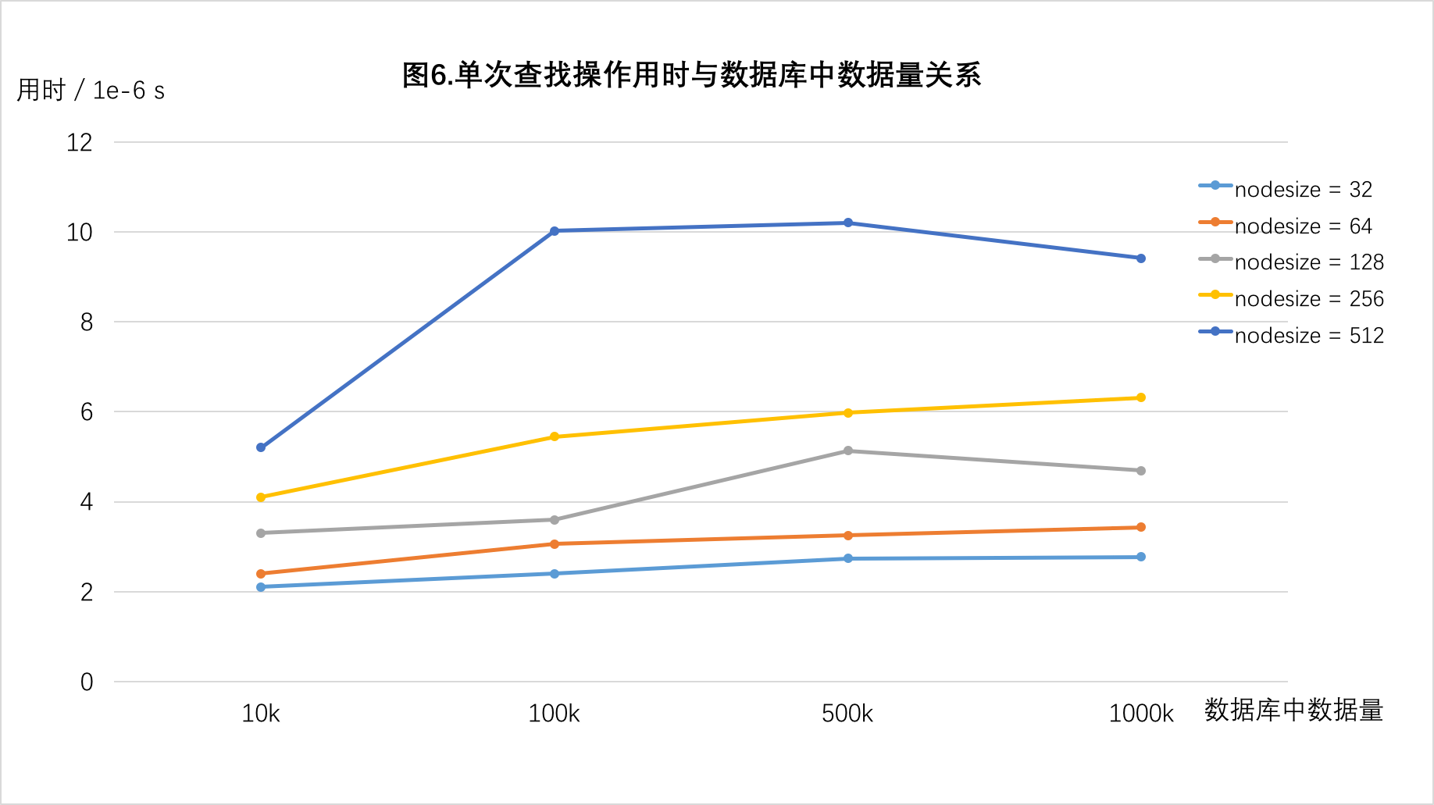
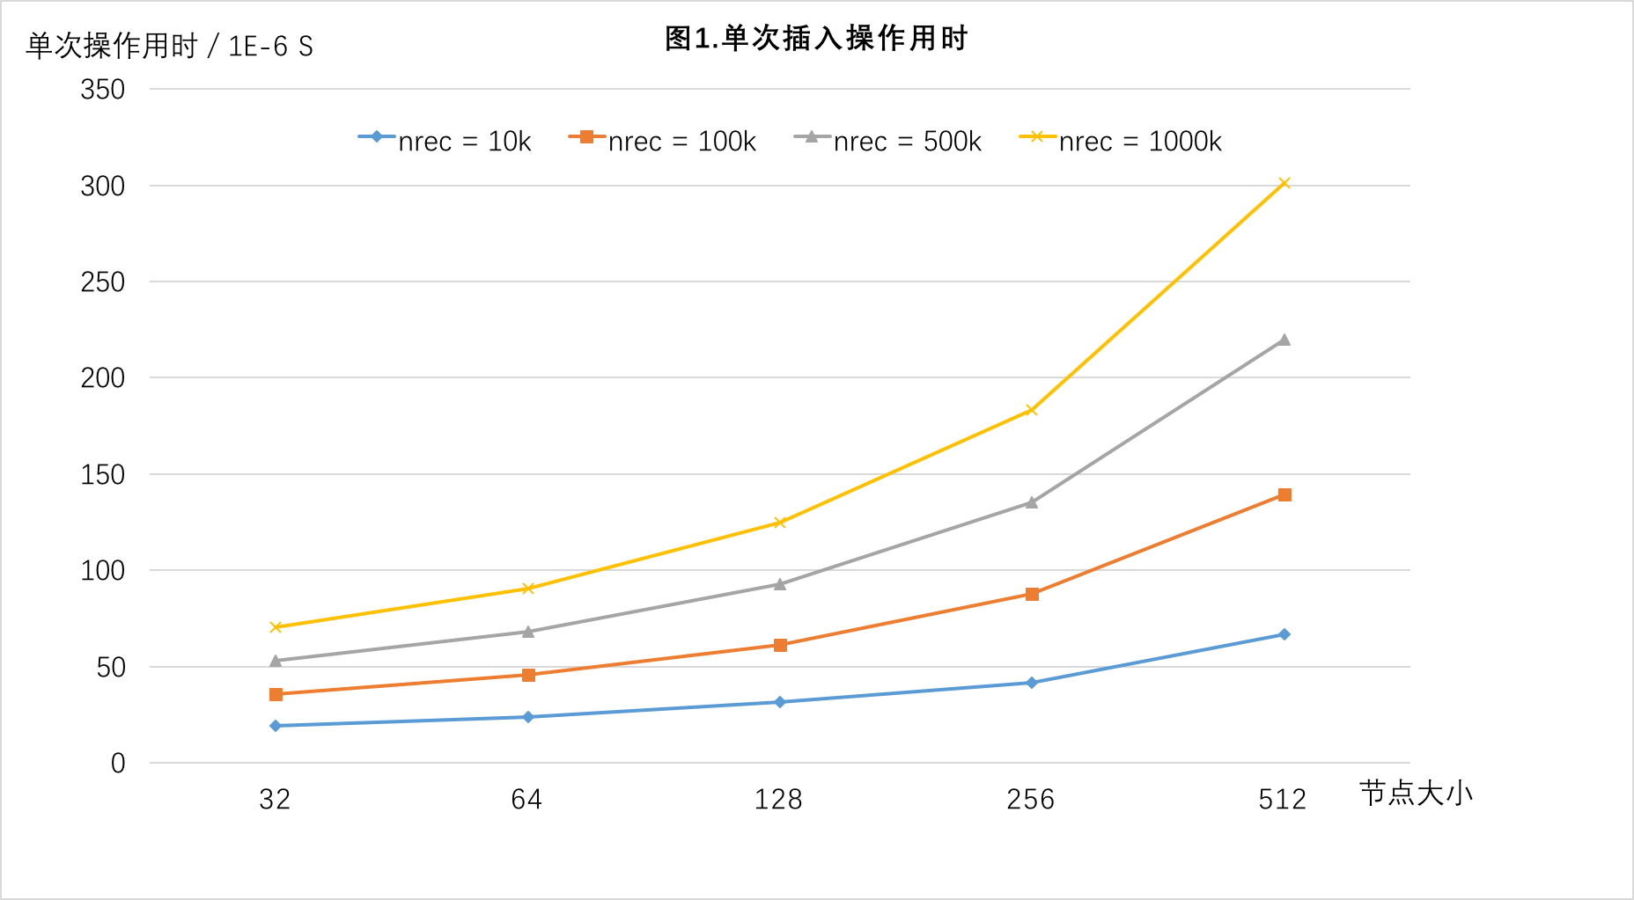
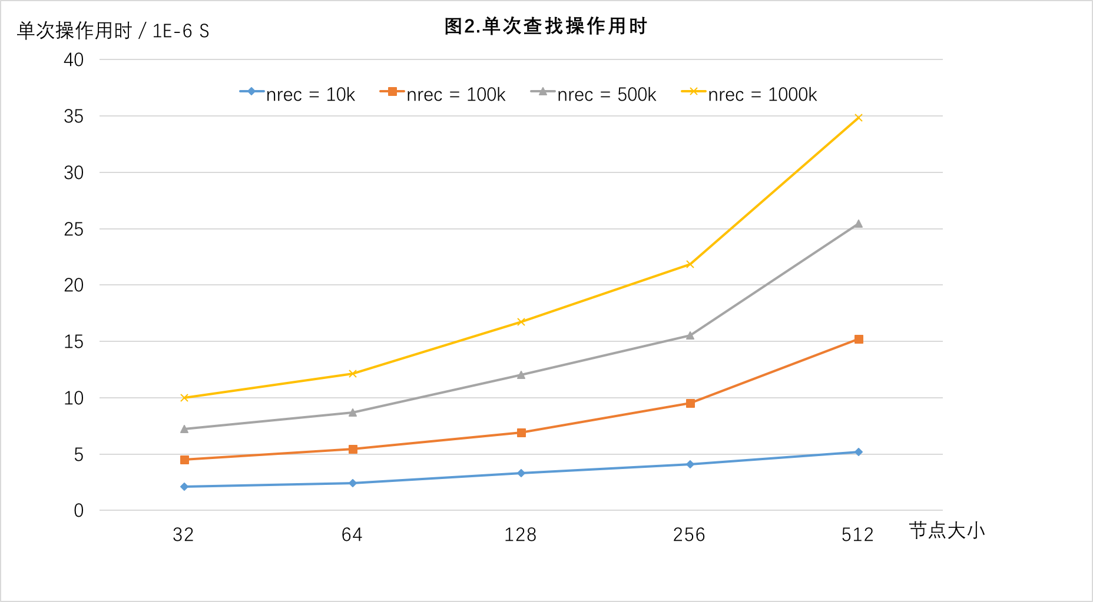
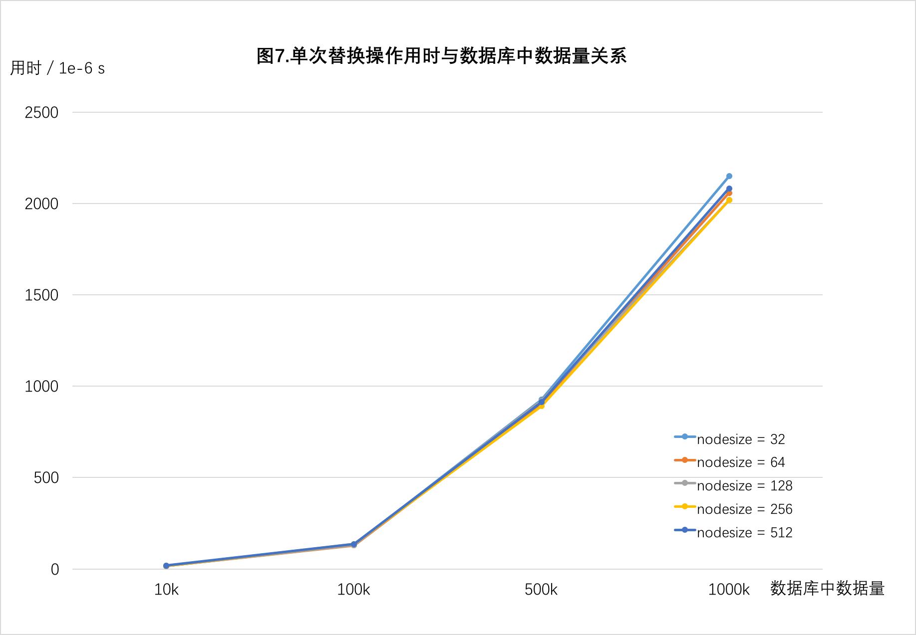
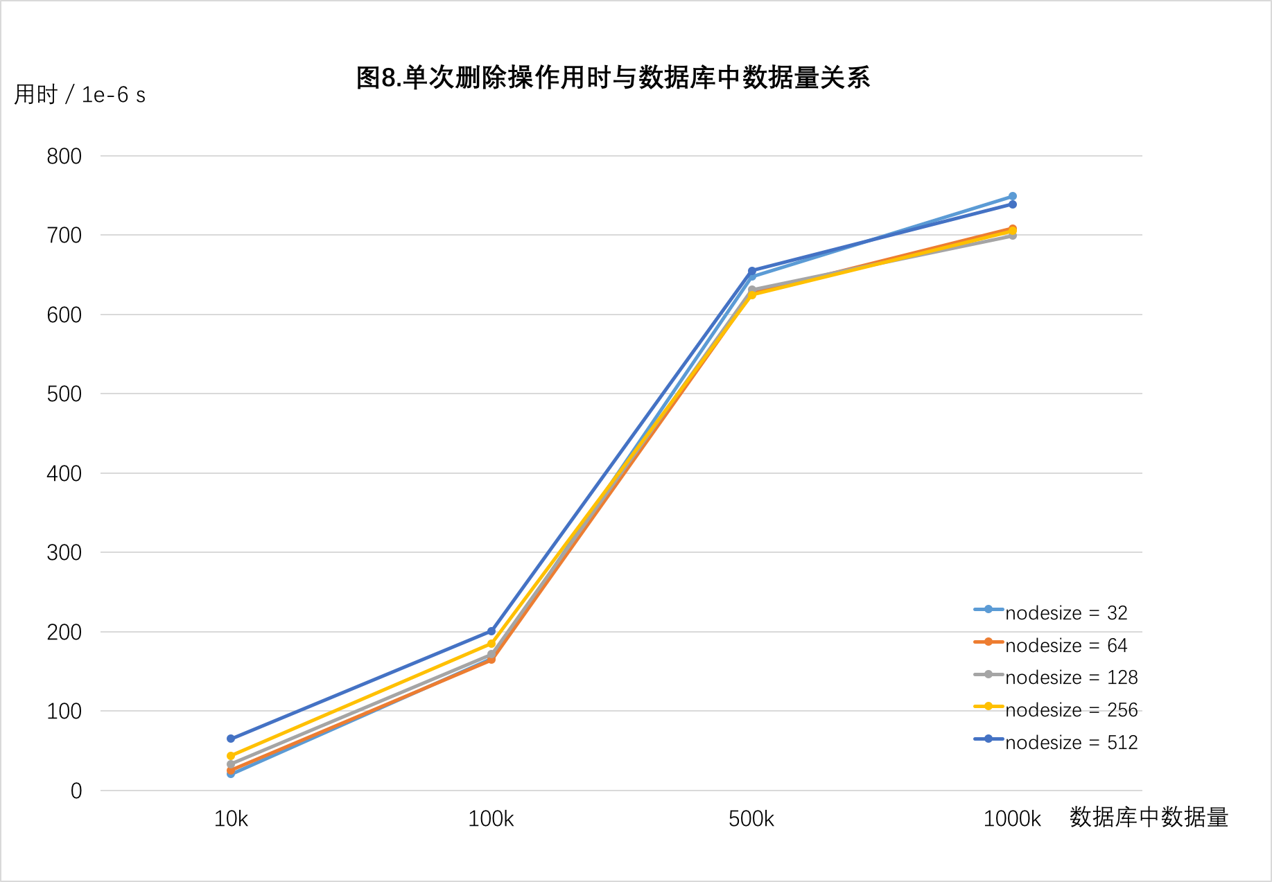
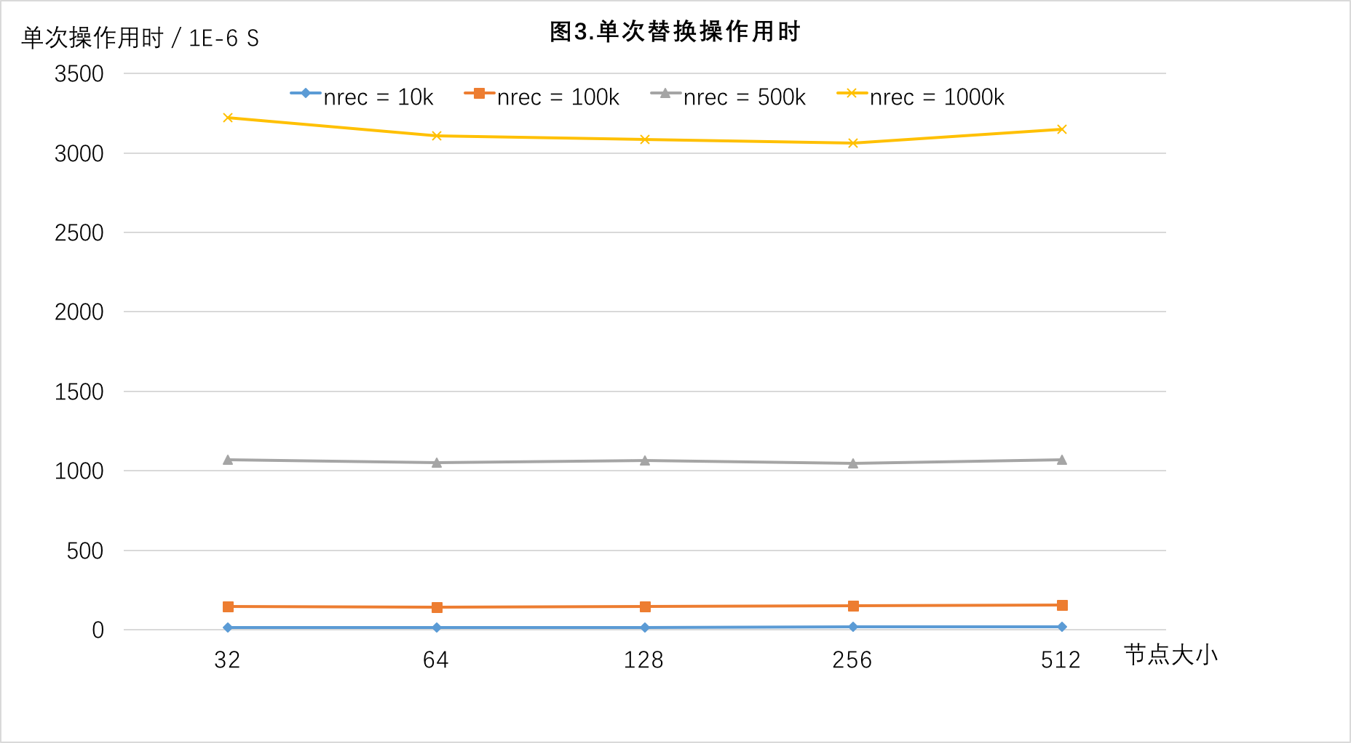
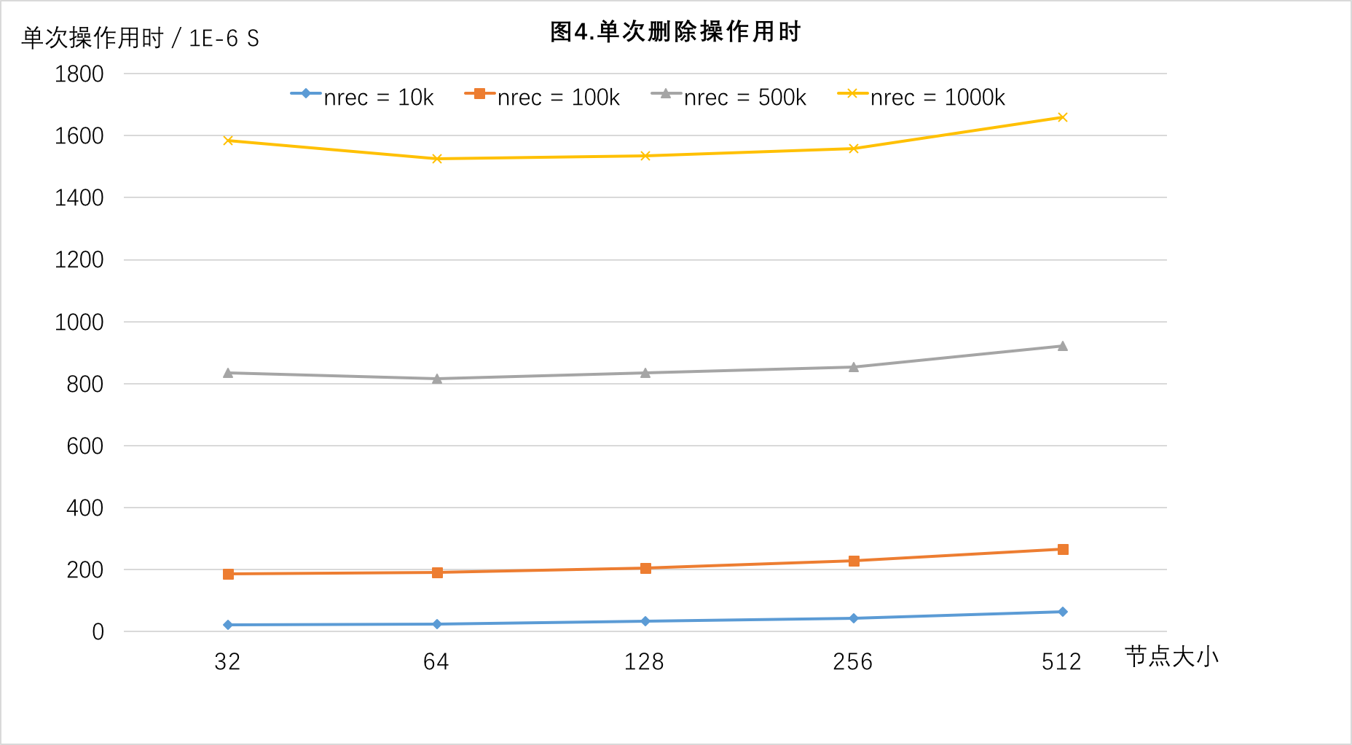
时间性能检测
试验2.2 时间性能与数据量再测试
试验2.1:时间性能与节点大小关系

Slide 12
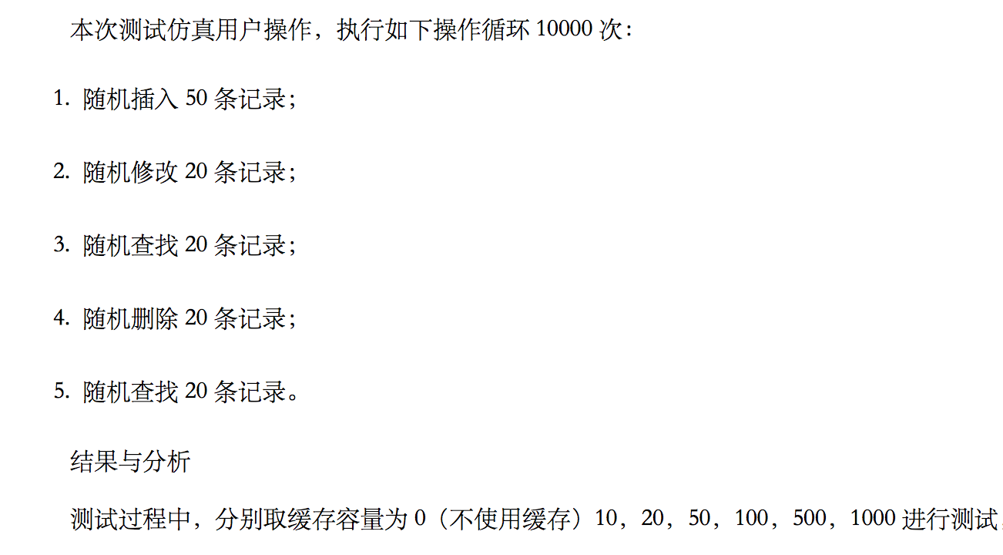
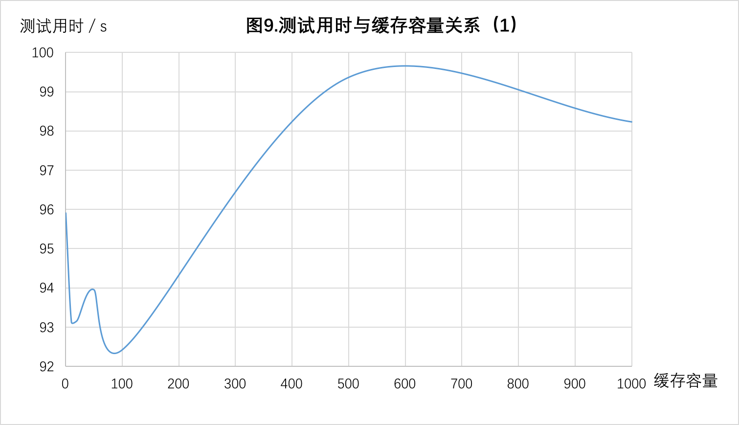
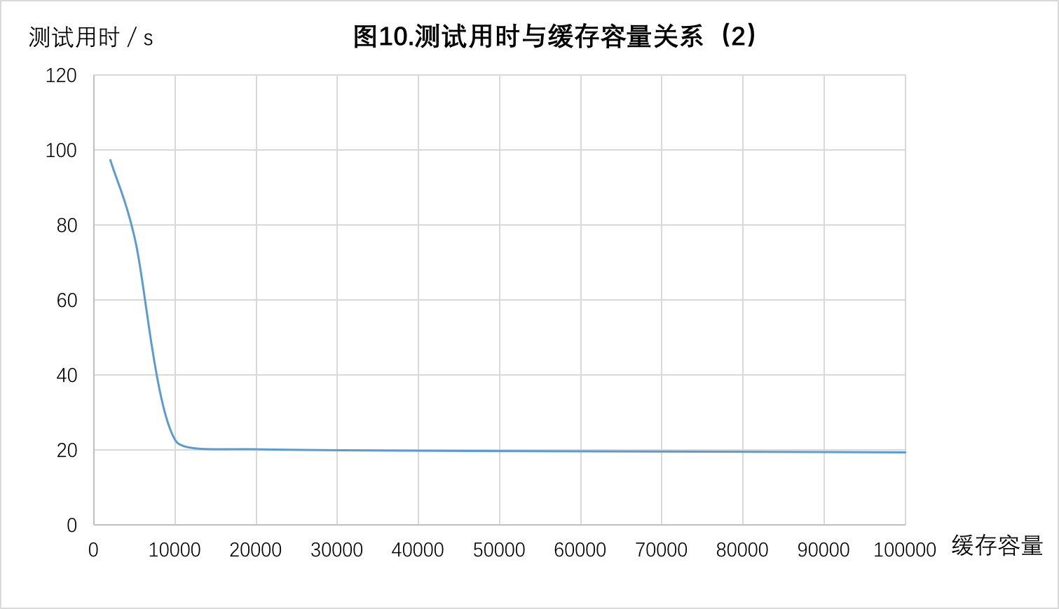
时间性能测试
试验3:时间性能与缓存大小

Slide 13
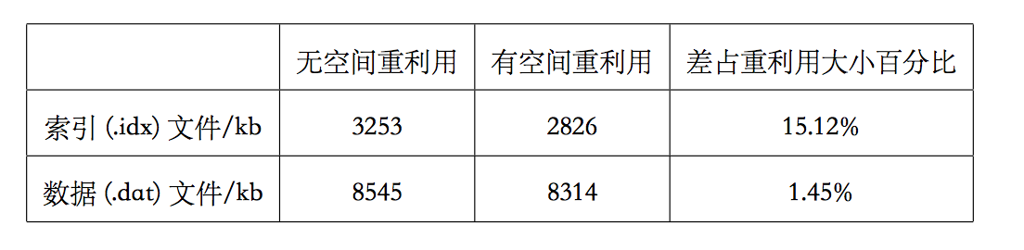
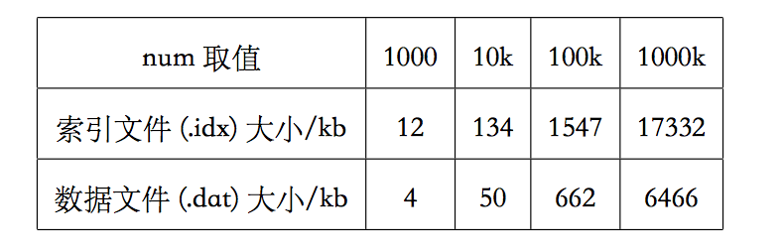
空间性能
测试1:分别在有和没有空间重利用的情况下，随机存储500k条数据，删除200k条数据，再存储500k条数据。
索引文件已达最小
空间重利用压缩了数据文件
测试2:不重复地存储num条数据，随机删除num/2条数据，不重复地存储num条数据。
数据文件和索引文件比例稳定
文件大小和数据量近似线性

Slide 14
谢谢！

Slide 15
Q&A

